Slide 1
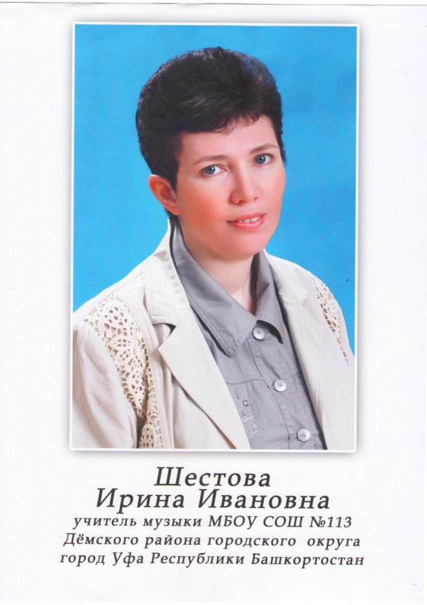
«МЕТАПРЕДМЕТНЫЕ СВЯЗИ НА УРОКАХ МУЗЫКИ как средство формирования эстетической культуры школьников»

Slide 2
«Музыкальное воспитание-это не воспитание музыканта, а прежде всего человека».
В.А.Сухомлинский

Slide 3
Актуальность
Приоритетное место в стратегических направлениях модернизации российского образования отводится метапредметным компетентностям учащихся, которые обеспечивают успешную социализацию, адаптацию и самореализацию в современных условиях жизни.

Slide 4
Противоречия между:
- Социальным заказом общества и недостаточной научной разработанностью сущности и структуры метапредметных связей;
- потребностью в совершенствовании процесса формирования эстетической культуры школьников и неразработанностью параметров измерения (уровней, критериев и показателей) эстетической грамотности учащихся;
- необходимостью практического использования метапредметных связей на уроках музыкального искусства и недостаточной исследовательностью их методических особенностей.

Slide 5
Проблема
Каковы условия формирования эстетической культуры младших школьников на основе использования метапредметных связей на уроках музыки?

Slide 6
Тема:
«Метапредметные связи на уроках музыки как средство формирования эстетической культуры школьников».

Slide 7
Метапредметная связь – это такая логически выстроенная структура урока, которая интегрирует как можно больше учебных предметов на основе мыследеятельностного подхода к обучению. Метапредметные связи решают проблему разобщенности, расколотости, оторванности друг от друга разных дисциплин и, как следствие, учебных предметов и приводят к целостному образному восприятию мира.

Slide 8
Теоретико-методологические основы
И.Артюхова, Л.Байбородова, А.Баранников, Л.Березовская, К.Варнавский, В.Гузеев, А.Исайко, Л.Кузнецова, П.Лернер, В.Орлов,
Т.Гордиенко, Л.Гриневич, Л.Макарова, М.Пищалковська, Н.Шутова.

Slide 9
Цель работы
обосновать и экспериментально проверить педагогические условия формирования эстетической культуры учащихся на уроках музыки средствами метапредметных связей

Slide 10
Задачи:
1. Раскрыть сущность и содержание метапредметных связей как средства формирования эстетической культуры школьников
2. Обосновать и экспериментально проверить условия формирования эстетической культуры школьников на основе применения на уроках музыки метапредметных связей.
3. Определить параметры измерения (уровни, критерии и показатели) эстетической культуры школьников средствами музыкального искусства
4. Разработать методический инструментарий эффективного формирования эстетической культуры школьников на основе использования метапредметных связей на уроках музыки.

Slide 11
Объект исследования – процесс музыкально-эстетического обучения школьников
Предмет исследования: педагогические условия формирования эстетической культуры школьников на основе использования метапредметных связей на уроках музыки.

Slide 12
Гипотеза
Формирование эстетической культуры учащихся на основе использования на уроках музыки метапредметных связей будет эффективным, если:
- в обучении учащихся активно используется потенциал музыкального искусства;
- обоснованы условия формирования эстетической культуры детей на уроках музыки с использованием метапредметных связей;
- разработаны параметры измерения эстетической культуры школьников в процессе изучения музыкального материала;

Slide 13
Используемые технологии:
I.Проблемно-диалогическая технология
Метод монологической беседы с приёмами проблемного изложения;
Диалогический метод;
Эвристический метод;
Исследовательский метод

Slide 14
Используемые технологии:
III. Адаптированная система обучения (АСО)
метод групповой и индивидуальной работы

Slide 15
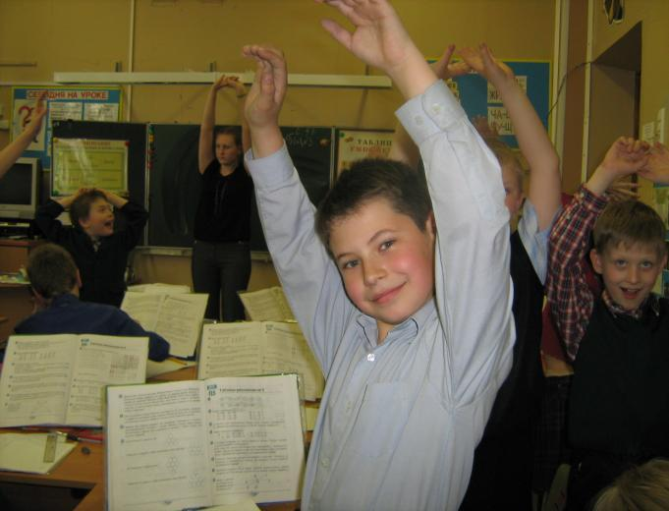
Используемые технологии:
IV. Здоровьесберегающие технологии

Slide 16
Используемые технологии:
V. КЕЙС- технологии
метод ситуационного анализа;
метод игрового проектирования

Slide 17
VI. Технология создания учебной ситуации
Выбор | Дается ряд готовых решений. Среди них и неправильные. Надо выбрать правильное.
Неожиданность | Вызывает удивление необычностью, парадоксальность.
Конфликт | Ситуация, рассматривающая противоположности.
Несоответствие | Не «вписывается» в уже имеющийся опыт и представления.

Slide 18
Уровни сформированности эстетической культуры обучающихся

Slide 19
ВЫВОДЫ:
применение метапредметных связей на уроках музыки является эффективным средством формирования эстетической культуры детей.

Slide 20
БЛАГОДАРЮ ЗА ВНИМАНИЕ !

